Slide 1
和泉市役所
危機管理担当
コミュニティ（地域）タイムラインの作成について
Notes:
災害は大きく２つに分けることが出来ます。１つは天気予報などで予測できる災害です。これはご自身で空振り覚悟で避難すれば助かります。もう一つは地震とそれに伴う津波や土砂崩れなどです。これらは予測することが出来ませんので、普段からそなえておくしかありません。地震には耐震性のある建物に住むことと、家具を固定しておくことこれしか方法がありません。

Slide 2
コミュニティタイムラインってどんなものか？
台風等の影響による大雨によって引き起こされる「洪水」や「土砂災害」の場合、気象情報からあらかじめ台風最接近（雨が強く降るとき）の時間を予測することができます。
１番危険な時間帯を予測できれば、災害が発生する前に事前の備えをして避難することにより身の安全を確保することが可能です。
しかしいざという時にいつ、誰が、何をするのかを分かっていなければ、意味がありません。
そこで、災害発生に備えて
「個人」と「コミュニティ（地域の）タイムライン」です。
「いつ」 「誰が」 「何をするのか」 を時系列に整理したものが「コミュニティタイムライン」です。

Slide 3
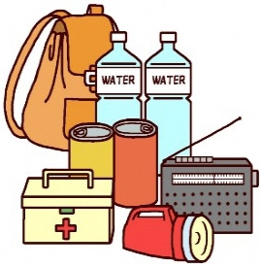
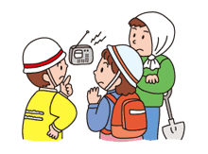
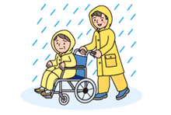
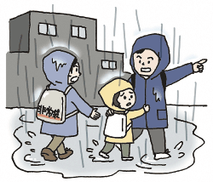
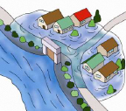
避難情報 ～市・町からの避難情報～
避難情報の種類
どんなときに発令
みなさんのとるべき行動
こうれいしゃとうひなん
高齢者等避難
（警戒レベル３）
災害が発生するおそれがある状況、即ち災害リスクのある区域等の高齢者等が危険な場所から避難するべき状況
◎危険な場所から高齢者等は避難！
○高齢者等以外の人も必要に応じ、出勤等の外出を控えるなど普段
の行動を見合わせ始めたり、避難の準備をしたり、自主的に避難す
るタイミングです。
※高齢者等とは…
避難を完了させるのに時間を要する在宅又は施設利用者の高齢
者及び障がいのある人等、及びその人の避難を支援する者
ひなんしじ
避難指示
（警戒レベル４）
災害が発生するおそれが高い状況、即ち災害リスクのある区域等の居住者等が危険な場所から避難するべき状況
◎危険な場所から全員避難！
○「立退き避難」を基本とし、洪水等及び高潮に対しては、ハザードマ
ップ等により屋内で身の安全を確保できるか等を確認したうえで、居
住者等の自らの判断で「屋内安全確保」することも可能です。
きんきゅうあんぜんかくほ緊急安全確保
（警戒レベル５）
災害が発生又は切迫している状況、即ち居住者等が身の安全を確保するために立退き避難することがかえって危険であると考えられる状況
◎命の危険 直ちに安全確保！
○立退き避難することがかえって危険である場合、緊急安全確保する
ただし、災害発生・切迫の状況で、本行動を安全
にとることができるとは限らず、また本行動を
とったとしても身の安全を確保できるとは限り
ません。
3
Notes:
○災害時に、市町村が発令する避難情報には、「避難準備・高齢者等避難開始」「避難勧告」「避難指示（緊急）」があります。
○要配慮者の方々につきましては、「避難準備・高齢者等避難開始」で、避難を開始して頂く必要があります。
この「避難準備・高齢者等避難開始」という名称は、冒頭でご説明しました小本川での被害を踏まえ、昨年12月に「避難準備情報」から変更されたものです。
○皆様におかれましては、既にご存知かとは思いますが、本日の説明会で、是非、再確認をお願いしたいと考えています。
○つづいて、これらの情報が、洪水や土砂災害など、それぞれの災害にのどのタイミングで発令されるかについて、ご説明します。

Slide 4
警戒レベル情報
今までの情報
警報レベルによる発令等
緊急安全確保
【警戒レベル５】
災害発生情報
市・町が発令
避難指示（緊急）
避難指示
【警戒レベル４】
避難勧告
避難準備・高齢者等避難開始
高齢者等避難
【警戒レベル３】
大雨洪水注意報
避難行動の確認
【警戒レベル２】
気象庁
警報級の可能性
心構えを高める
【警戒レベル１】

Slide 5
コミュニティ（地域版）タイムライン
気象状況
気象や防災情報
避難情報
自治会・住民の避難行動
気象庁や大阪府の情報
市町村の対応
自治会の行動
住民の行動
大雨の２日前
台風経路や大雨に関する情報
○気象や防災情報の収集
○防災行政無線などで防災情報を市民へ提供
○消防団、自治会へ注意喚起
○気象情報を入手
○役員の連絡先の確認
○危険な箇所の見回り
○自治会の資器材の確認
○気象情報を入手
○避難先やハザードマップの確認
○避難グッズの確認
○市からの情報を入手
大雨の半日
～数時間前
大雨・洪水
注意報
雨が強さを増す
大雨の数時間
～２時間程度前
大雨・洪水
警報
避難所開設情報
○役員の連絡、会館へ集合
○要配慮者、高齢者の避難支援
○自宅保全
○要配慮者、高齢者は避難準備
槇尾川
氾濫警戒情報
高齢者等避難
高齢者等は速やかに避難
大雨となる
○自治会員へ避難連絡
○要配慮者、高齢者の避難支援
○避難者受入れ、人数確認
○要配慮者、高齢者は避難
○避難した人は、家族や親類に連絡
○一般の方も避難準備
槇尾川
氾濫危険情報
避難指示
一般の方も避難
大雨が一層
激しくなる
○避難者受入れ、人数確認
○避難していない人へ、避難の呼び掛け
○身の安全を確保
○一般の方も避難
○避難した人は、家族や親類に連絡
○速やかに避難、または自宅の安全な場所に避難
○身の安全を確保
記録的短時間大雨情報
広い範囲で
数十年に
一度の大雨
大雨
特別警報
槇尾川
氾濫発生情報
緊急安全確保
避難を完了
○立ち退き避難がかえって危険である場合、緊急安全確保
○立ち退き避難がかえって危険である場合、緊急安全確保

Slide 6
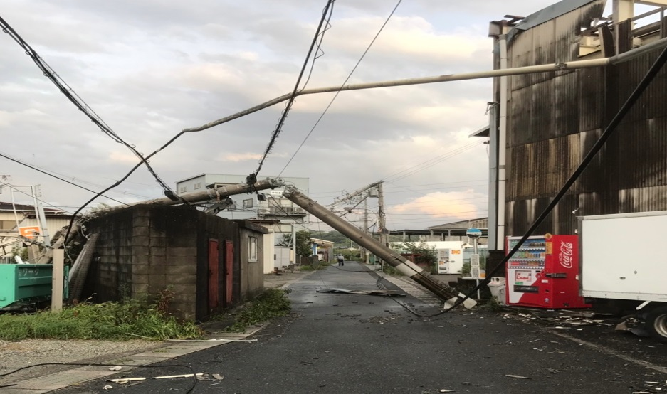
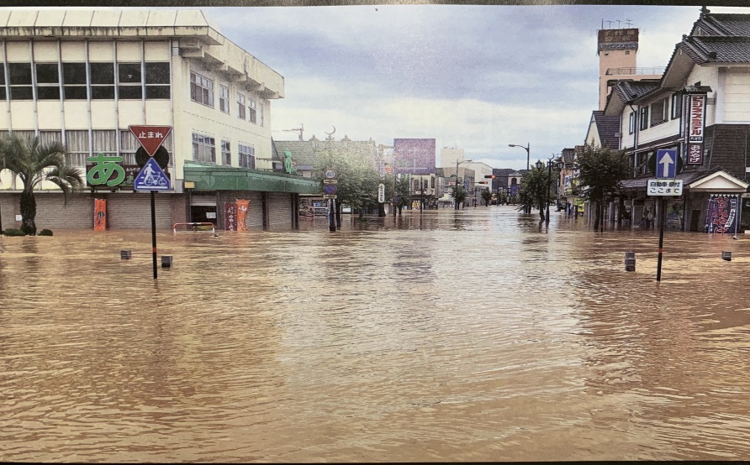
コミュニティ（地域版）タイムライン
参考例について

Slide 7
7

